Slide 1
LOS NÚMEROS
JUGAR

Slide 2
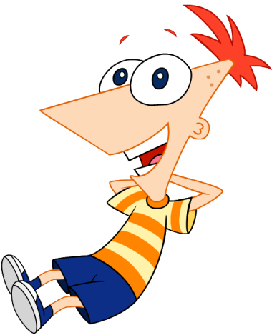
¿Cuántos Phineas hay?
1
5
3

Slide 3
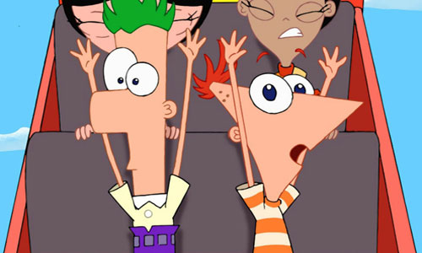
¡EXCELENTE!
SIGUIENTE

Slide 4
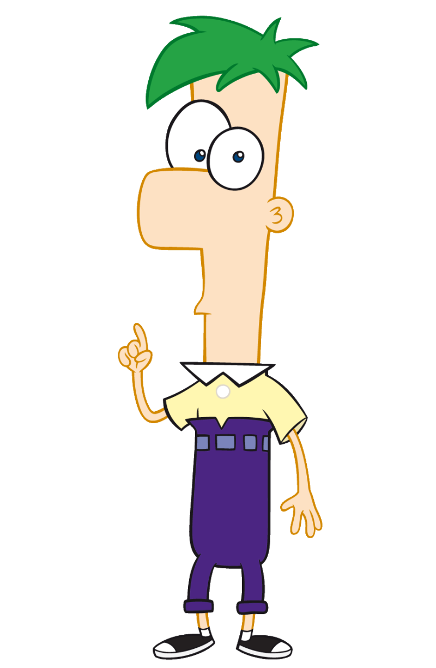
¡VAMOS, TU PUEDES!
OTRA VEZ

Slide 5
¿Cuántos Ferb hay?
4
5
2

Slide 6
¡EXCELENTE!
SIGUIENTE

Slide 7
¡VAMOS, TU PUEDES!
OTRA VEZ

Slide 8
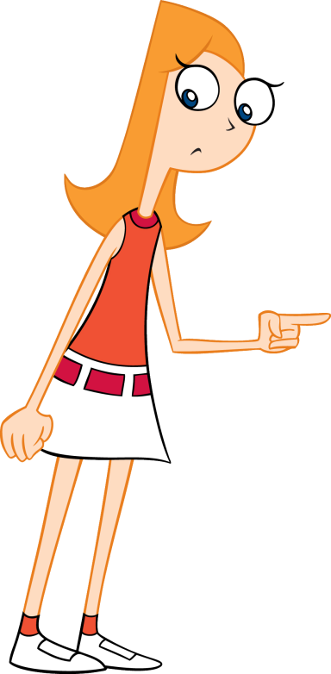
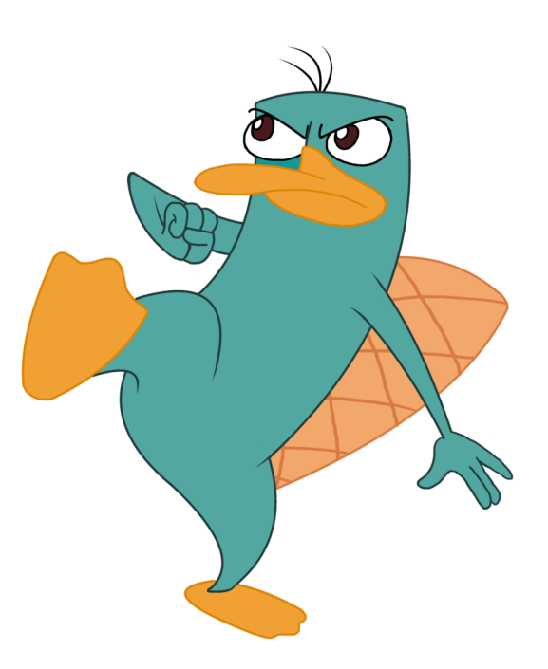
¿Cuántas Candace hay?
2
4
8

Slide 9
¡EXCELENTE!
SIGUIENTE

Slide 10
¡VAMOS, TU PUEDES!
OTRA VEZ

Slide 11
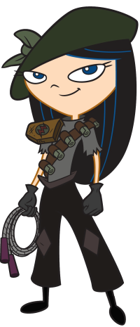
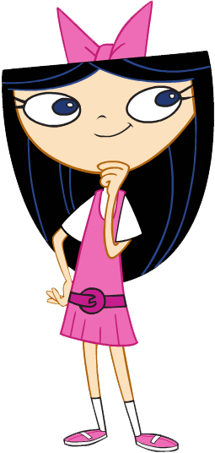
¿Cuántas isabellas del futuro hay?
7
2
9
4

Slide 12
¡EXCELENTE!
SIGUIENTE

Slide 13
¡VAMOS, TU PUEDES!
OTRA VEZ

Slide 14
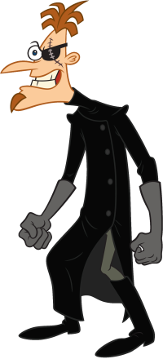
¿Cuántos Dufesmil de
dos ojos hay?
1
2
3

Slide 15
¡EXCELENTE!
SIGUIENTE

Slide 16
¡VAMOS, TU PUEDES!
OTRA VEZ

Slide 17
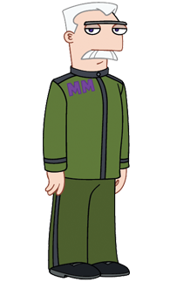
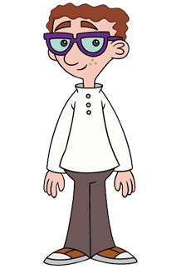
¿Cuántos Carls de cabeza hay?
7
2
10

Slide 18
¡EXCELENTE!
SIGUIENTE

Slide 19
¡VAMOS, TU PUEDES!
OTRA VEZ

Slide 20
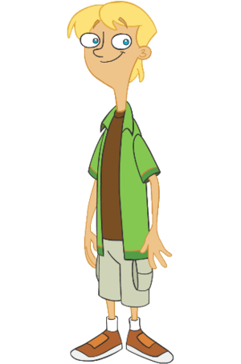
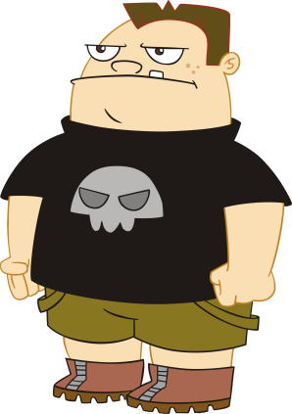
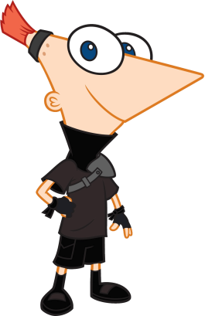
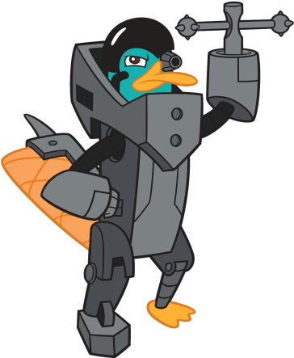
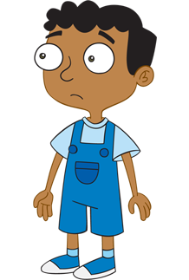
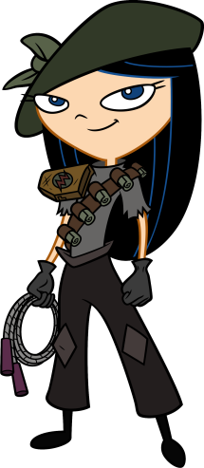
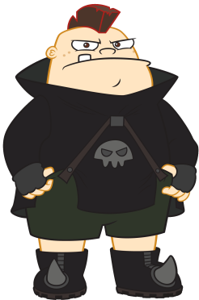
¿Cuántos personajes
oscuros hay?
3
7

Slide 21
¡EXCELENTE!
SIGUIENTE

Slide 22
¡VAMOS, TU PUEDES!
OTRA VEZ

Slide 23
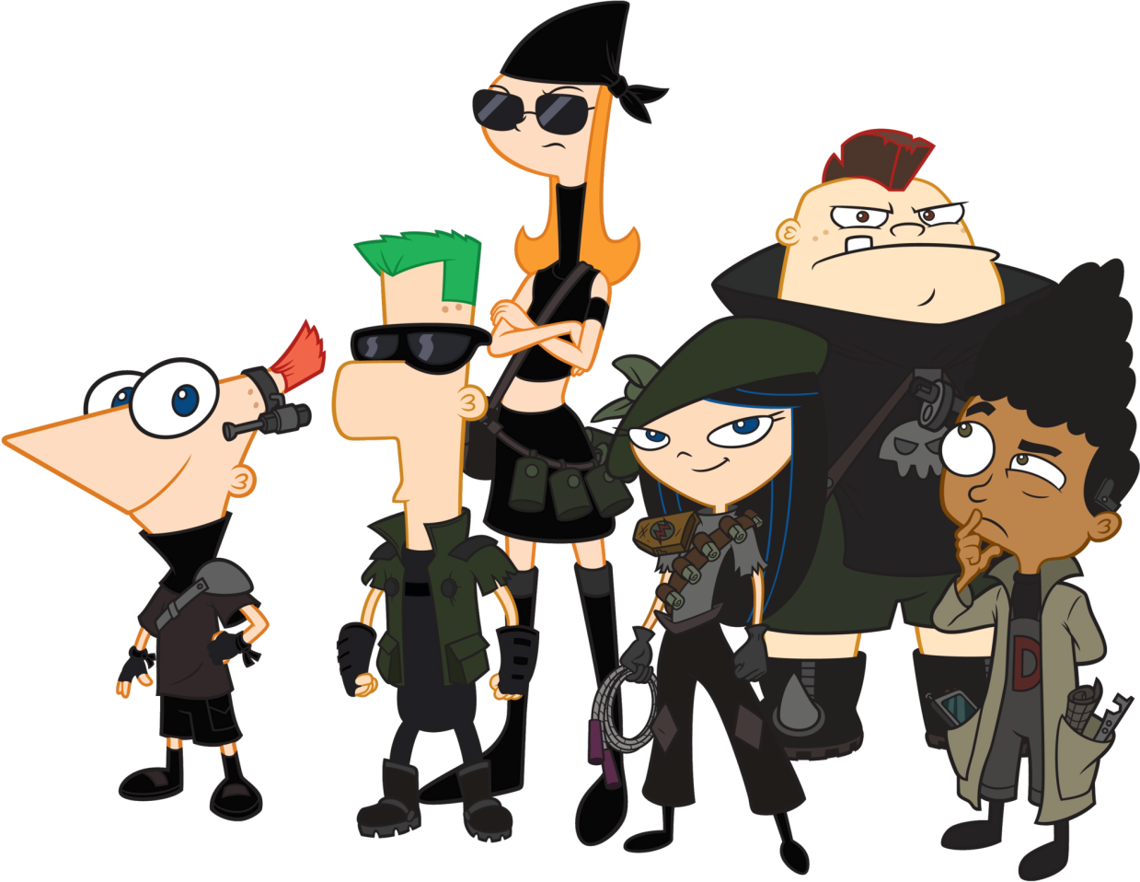
¿Cuántas personas están
en la resistencia?
2
4
6
8
9

Slide 24
¡EXCELENTE!
SIGUIENTE

Slide 25
¡VAMOS, TU PUEDES!
OTRA VEZ

Slide 26
ERES UN GANADOR
VOLVER A JUGAR

